Slide 1
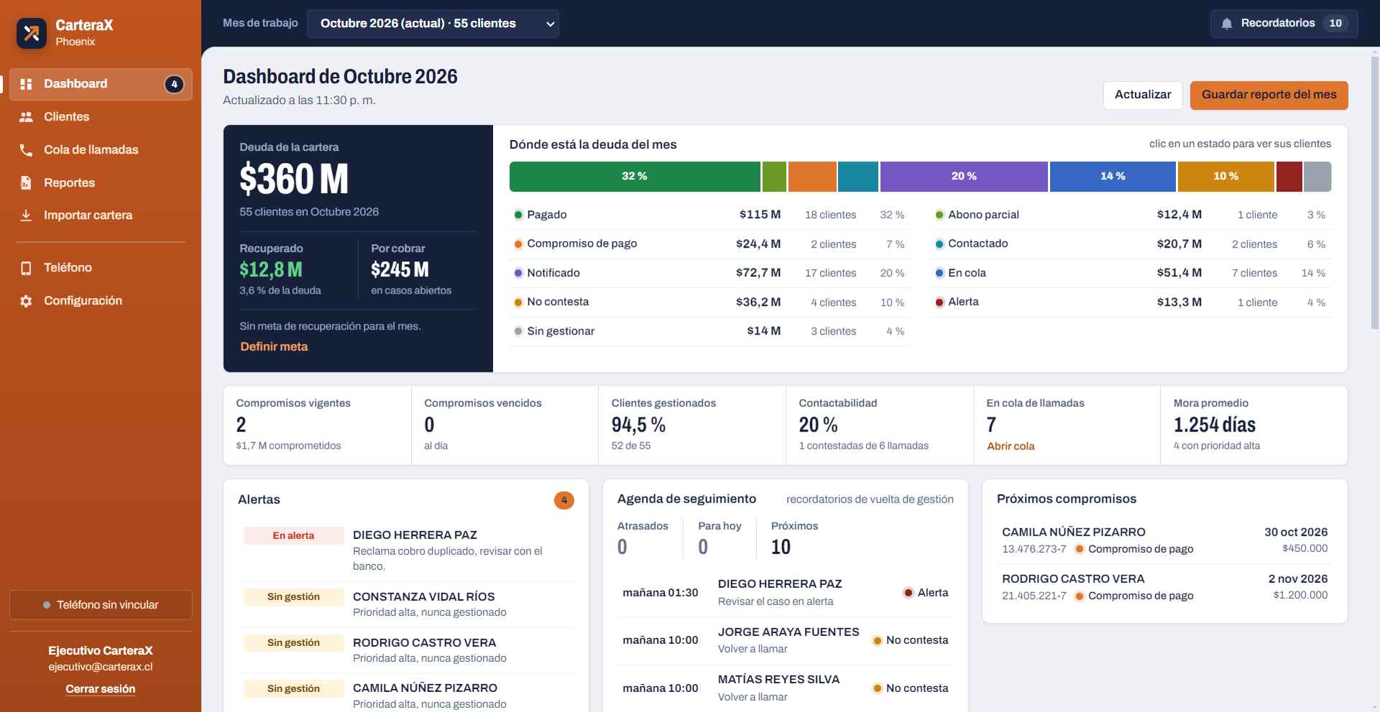
PROYECTO CAPSTONE · PHOENIX SERVICE
CarteraX
Gestión de cartera y cobranza
para ejecutivos Phoenix
CONTEXTO / SOLUCIÓN / ARQUITECTURA / COSTOS
APP DE ESCRITORIO
Jhonny Silva · Cristobal Irarrazabal · Diego Cruz
Notes:
Presentamos CarteraX, una solución de escritorio para la gestión de cobranza de Phoenix Service. Revisaremos el contexto, la aplicación, la arquitectura implementada y su proyección de costos.

Slide 2
01 · CONTEXTO
¿Para qué desarrollamos CarteraX?
Objetivos operacionales de la solución de cobranza
01
Centralizar
02
Reducir tareas manuales
Tener la información de cada cartera y de sus clientes en un solo sistema.
Importar y validar los archivos de cartera sin repetir trabajo de digitación.
03
Priorizar gestiones
04
Dar seguimiento
Ordenar a los clientes según deuda, morosidad, estado e historial.
Registrar contactos, resultados, compromisos y recordatorios.
OBJETIVO · Agilizar la jornada del ejecutivo y mejorar el control sobre su cartera mensual.
Proyecto CarteraX · Phoenix Service
02/16
Notes:
El objetivo es centralizar la información, reducir carga manual, priorizar las gestiones de cobranza y mantener trazabilidad del trabajo de cada ejecutivo.

Slide 3
01 · CONTEXTO
¿Qué se hace y cuál es la solución?
De un archivo mensual a una gestión de cobranza trazable
01
02
03
04
05
IMPORTAR
VALIDAR
PRIORIZAR
CONTACTAR
REGISTRAR
Excel / CSV
RUT y columnas
Deuda y mora
Llamada Android
Gestión y reporte
LA SOLUCIÓN
CarteraX integra importación, gestión, llamadas y reportes
en una aplicación de escritorio.
Los datos se almacenan localmente en SQLite, en el equipo del ejecutivo.
Proyecto CarteraX · Phoenix Service
03/16
Notes:
La aplicación recibe el Excel o CSV, revisa el contenido, prioriza los casos de cobranza, facilita llamadas con Phoenix Mobile y registra lo realizado. La base de datos queda en el computador del ejecutivo.

Slide 4
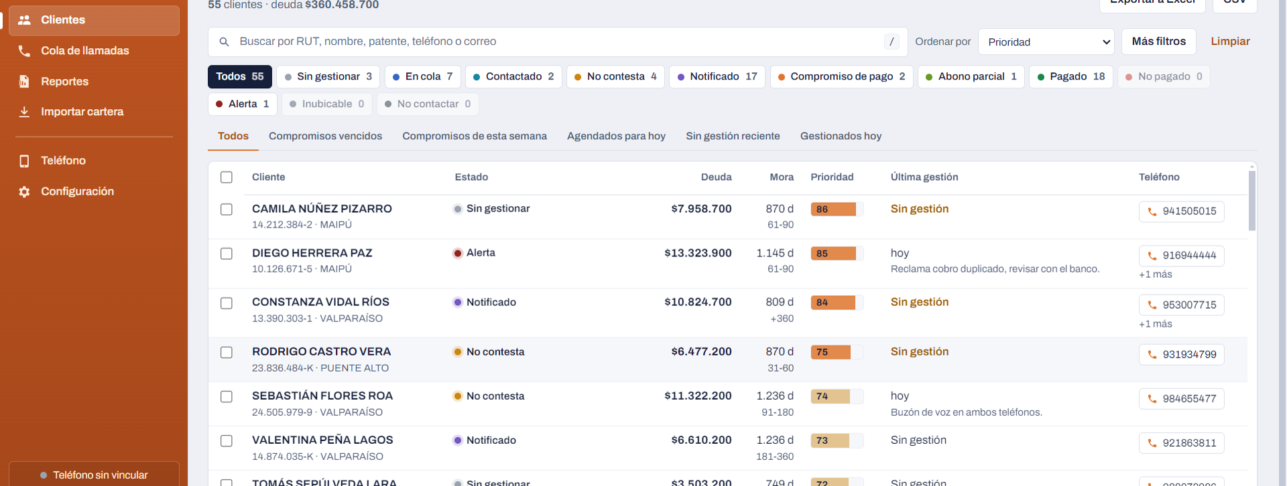
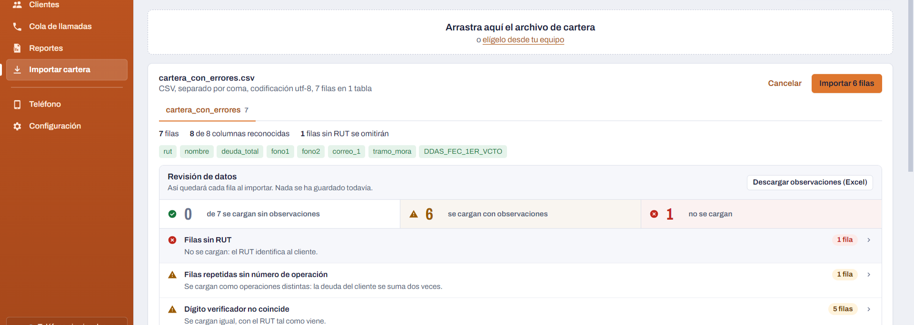
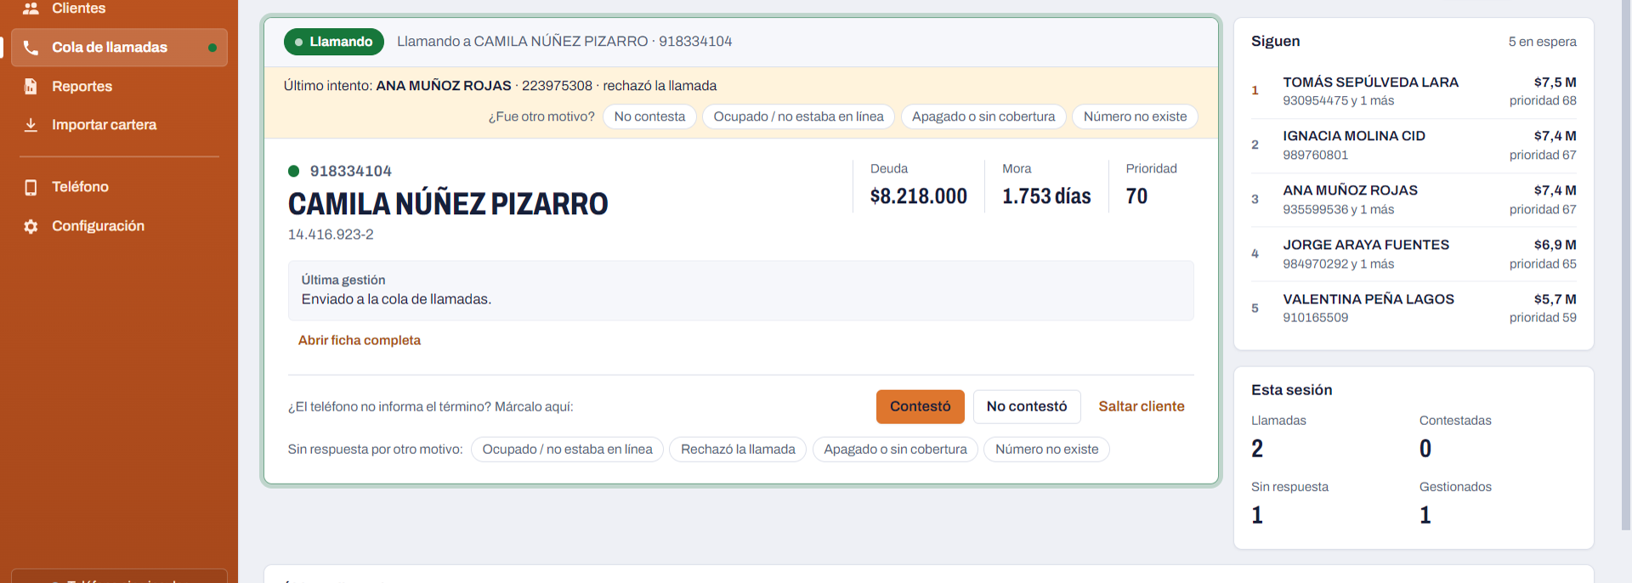
02 · APP SOLUCIÓN
Interfaces reales de CarteraX
Capturas de la aplicación en modo claro
Dashboard · indicadores y alertas
Clientes · filtros y prioridades
Importación · revisión y validación
Cola de llamadas · seguimiento
Proyecto CarteraX · Phoenix Service
04/16
Notes:
Estas pantallas son capturas reales de CarteraX: el panel de indicadores, el listado de clientes, la revisión de archivos importados y la cola de llamadas con registro de motivos.

Slide 5
02 · APP SOLUCIÓN
Funciones clave de la aplicación
Módulos principales documentados en la versión de arquitectura
1
Importación validada
2
Gestión de clientes
3
Priorización
Excel y CSV; revisión de RUT, columnas y duplicados.
Búsqueda, filtros, ficha y estados de cobranza.
Puntaje de prioridad para ordenar la cartera.
4
Llamadas Android
5
Seguimiento
6
Reportes
Cola automática y llamada manual con Phoenix Mobile.
Gestiones, compromisos y recordatorios.
Indicadores, cierres y exportaciones a Excel, PDF o CSV.
Proyecto CarteraX · Phoenix Service
05/16
Notes:
Entre las funciones principales están la importación con revisión, la búsqueda de clientes, la priorización de gestiones, las llamadas con un dispositivo Android, el seguimiento y la exportación de reportes.

Slide 6
03 · ARQUITECTURA
Stack tecnológico
Componentes de escritorio, datos e integración móvil
ESCRITORIO
PERSISTENCIA
PHOENIX MOBILE
Interfaz y lógica local
Datos y archivos
Llamadas desde Android
Electron 31
SQLite local
Kotlin
TypeScript 5.5
better-sqlite3
Android SDK 34
HTML + CSS
SheetJS (xlsx)
Wi-Fi local
Node.js integrado
Transacciones ETL
HTTP / JSON · puerto 8765
IPC ENTRE INTERFAZ Y SERVICIOS
SIN SERVIDOR CENTRAL
Proyecto CarteraX · Phoenix Service
06/16
Notes:
CarteraX está construido con Electron y TypeScript. Usa SQLite embebido y SheetJS para los archivos. Phoenix Mobile está desarrollada en Kotlin, y la conexión entre PC y teléfono se realiza mediante HTTP sobre la red Wi-Fi local. La versión actual no necesita un servidor central.

Slide 7
03 · ARQUITECTURA
Base de datos · modelo relacional
SQLite local, esquema v4 · 17 tablas organizadas por dominio
usuarios
periodos
carteras
cartera_clientes
clientes
operaciones
gestiones
TABLAS COMPLEMENTARIAS
Teléfonos · correos · direcciones · vehículos · importaciones · errores · recordatorios · sesiones · reportes · configuración
Proyecto CarteraX · Phoenix Service
07/16
Notes:
El modelo de datos es relacional y local. El esquema completo tiene 17 tablas. En el centro están usuarios, periodos, carteras, clientes, operaciones y gestiones; otras tablas almacenan medios de contacto, importaciones, recordatorios, sesiones y reportes. Se muestran relaciones generales simplificadas.

Slide 8
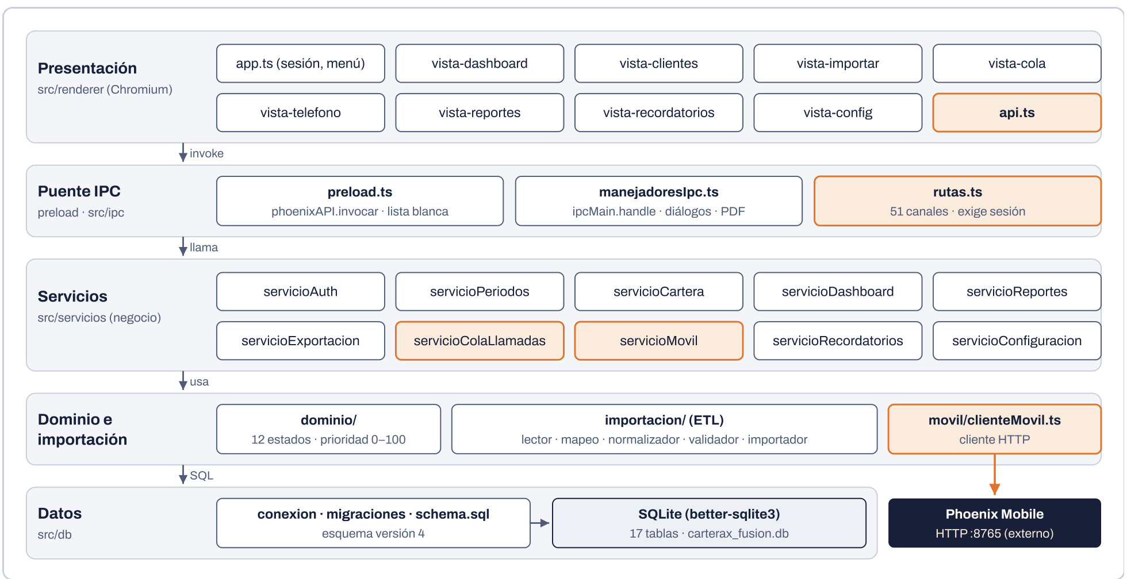
03 · ARQUITECTURA
Arquitectura 4+1 · Vista lógica
Organización por capas, módulos y responsabilidades
FIGURA ORIGINAL 3 · DOCUMENTO DE ARQUITECTURA 4+1 · PÁGINA 11
Proyecto CarteraX · Phoenix Service
08/16
Notes:
La vista lógica distingue presentación, puente IPC, servicios, dominio e importación, y datos. La interfaz accede a los servicios mediante canales IPC. Se conserva íntegra la figura original del documento de arquitectura 4+1.

Slide 9
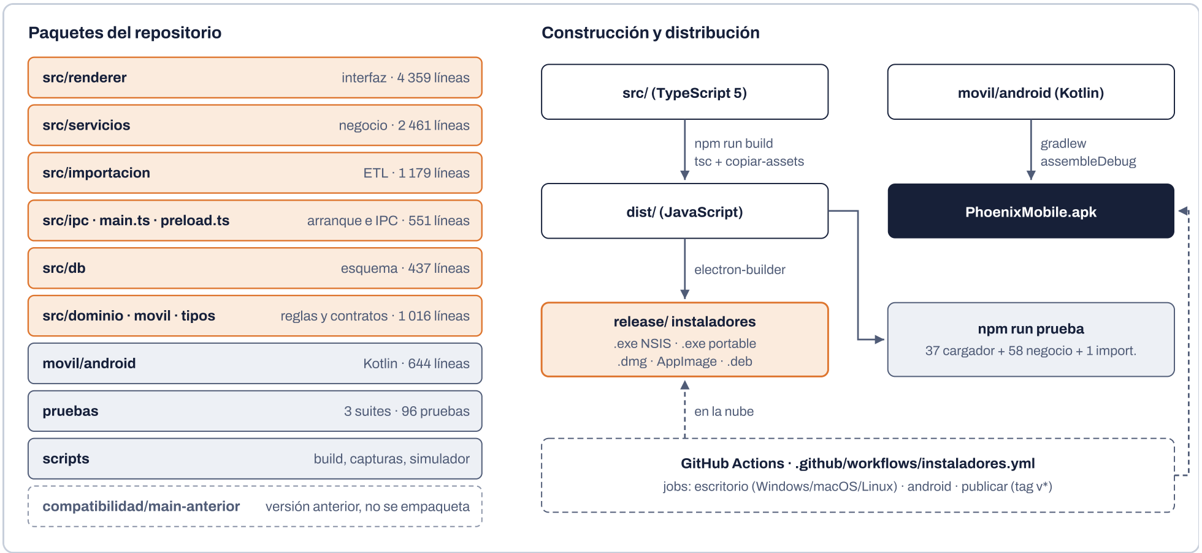
03 · ARQUITECTURA
Arquitectura 4+1 · Vista de desarrollo
Estructura del código, compilación y distribución
FIGURA ORIGINAL 4 · DOCUMENTO DE ARQUITECTURA 4+1 · PÁGINA 13
Proyecto CarteraX · Phoenix Service
09/16
Notes:
La vista de desarrollo describe la organización del repositorio y la cadena de construcción del escritorio, la aplicación Android y las pruebas. Se conserva íntegra la figura original del documento de arquitectura 4+1.

Slide 10
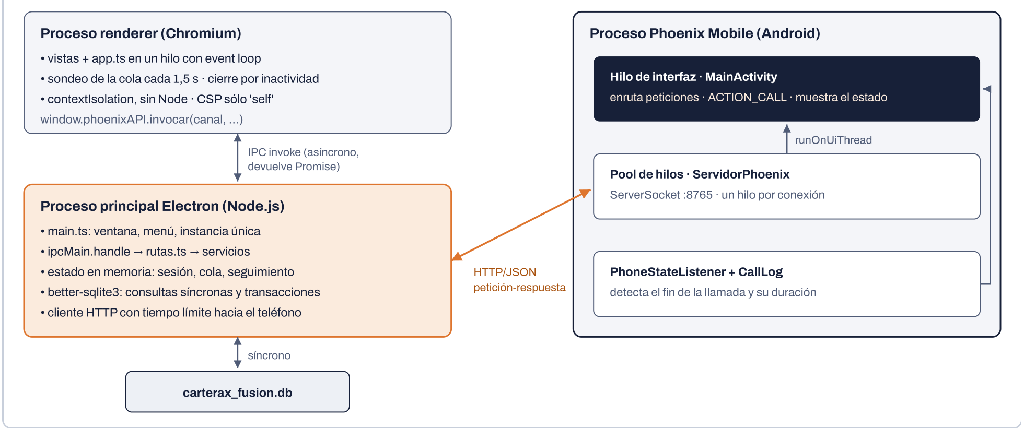
03 · ARQUITECTURA
Arquitectura 4+1 · Vista de procesos
Procesos en ejecución y mecanismos de comunicación
FIGURA ORIGINAL 5 · DOCUMENTO DE ARQUITECTURA 4+1 · PÁGINA 15
Proyecto CarteraX · Phoenix Service
10/16
Notes:
La vista de procesos muestra el renderer Chromium, el proceso principal de Electron, la base SQLite y Phoenix Mobile Android conectados por IPC y HTTP. Se conserva íntegra la figura original del documento de arquitectura 4+1.

Slide 11
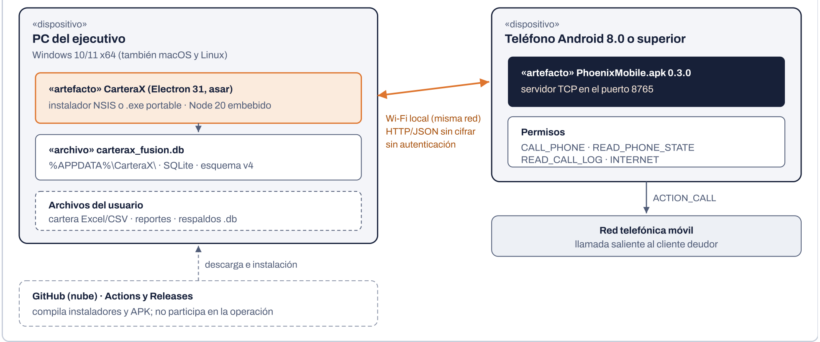
03 · ARQUITECTURA
Arquitectura 4+1 · Vista física
Despliegue de CarteraX y Phoenix Mobile
FIGURA ORIGINAL 8 · DOCUMENTO DE ARQUITECTURA 4+1 · PÁGINA 17
Proyecto CarteraX · Phoenix Service
11/16
Notes:
La vista física muestra CarteraX y la base de datos local en el computador del ejecutivo, y el teléfono Android conectado por Wi-Fi. Se conserva íntegra la figura original del documento de arquitectura 4+1.

Slide 12
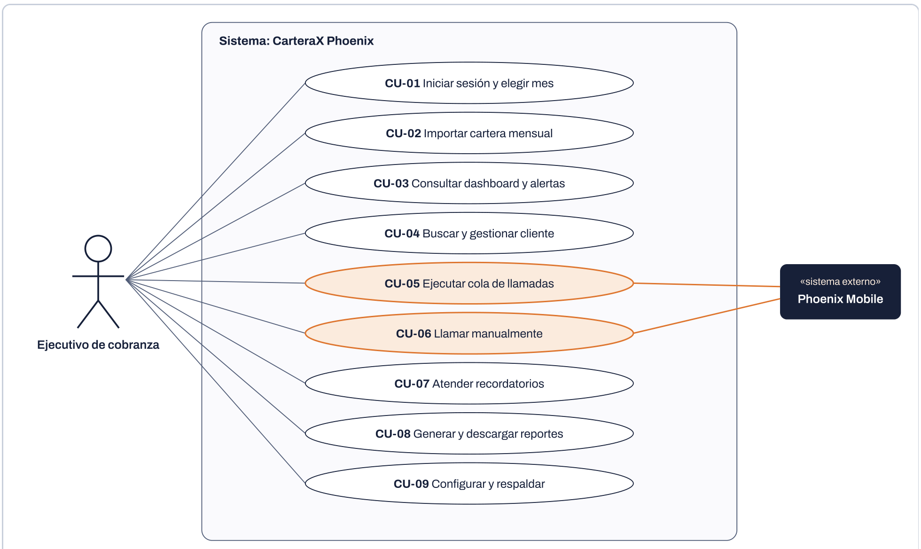
03 · ARQUITECTURA
Arquitectura 4+1 · Escenarios (+1)
Casos de uso que integran y validan las cuatro vistas
FIGURA ORIGINAL 2 · DOCUMENTO DE ARQUITECTURA 4+1 · PÁGINA 8
Proyecto CarteraX · Phoenix Service
12/16
Notes:
Los escenarios cubren inicio de sesión, importación, dashboard, gestión de clientes, llamadas manuales o automáticas, recordatorios, reportes y configuración. Se conserva íntegra la figura original del documento de arquitectura 4+1.

Slide 13
04 · COSTOS
Distribución de la inversión inicial
Desglose de desarrollo y recursos tecnológicos según el Excel
$12.420.000
$10.750.000
$1.670.000
Inversión total · Año 0
Personal y desarrollo
Costos tecnológicos
PARTICIPACIÓN EN LA INVERSIÓN
86,6 % · Personal
13,4 % · Tecnología
Gastos operativos anuales estimados: $250.000 · Soporte técnico interno anual: $400.000
Proyecto CarteraX · Phoenix Service
13/16
Notes:
El Excel contempla una inversión inicial estimada de 12 millones 420 mil pesos, compuesta por 10 millones 750 mil de personal y un millón 670 mil de tecnología. También modela gastos de operación anuales y soporte técnico interno. Estas cifras son supuestos del proyecto y no equivalen al precio cobrado al cliente.

Slide 14
04 · COSTOS
Modelo de negocio · cobro a Phoenix Service
Una implementación inicial y dos componentes de cobro recurrente
IMPLEMENTACIÓN
LICENCIA POR EJECUTIVO
MANTENIMIENTO Y SOPORTE
$3.500.000
$40.000
$150.000
Pago único
Por ejecutivo / mes
Fijo / mes
Desarrollo, configuración, instalación, pruebas y puesta en marcha.
Derecho de uso y acceso al sistema para cada ejecutivo.
Correcciones, respaldo, asistencia y actualizaciones menores.
EJEMPLO: 4 EJECUTIVOS
4 × $40.000 + $150.000 =
$310.000 / mes
Proyecto CarteraX · Phoenix Service
14/16
Notes:
El modelo de cobro tiene una implementación de 3 millones y medio por única vez, una licencia de 40 mil pesos por ejecutivo y un mantenimiento fijo de 150 mil pesos al mes. Con cuatro ejecutivos, el ingreso mensual recurrente es 310 mil pesos. Implementación, licencia y soporte cubren conceptos diferentes.

Slide 15
04 · COSTOS
Flujo de caja y viabilidad económica
Proyección a 5 años · CLP · ejecutivos iniciales: 4, +5 por año
$10,01 MM
36,90 %
12 %
$12,42 MM
VAN
TIR
Tasa de descuento
Inversión inicial
PROYECCIÓN ANUAL · MILLONES DE PESOS
Ingresos
Flujo neto
13,32
10,92
8,52
9,58
7,22
7,78
6,12
5,98
5,00
4,18
Año 1
Año 2
Año 3
Año 4
Año 5
4 ejec.
9 ejec.
14 ejec.
19 ejec.
24 ejec.
VAN y TIR calculados por el Excel; escenarios y tasas son supuestos editables, no resultados garantizados.
Proyecto CarteraX · Phoenix Service
15/16
Notes:
El Excel proyecta un horizonte de cinco años. La inversión inicial es de 12,42 millones y los ejecutivos aumentan de 4 a 24. El flujo neto anual es positivo desde el primer año y el VAN estimado es de 10,01 millones, con una TIR de 36,90 por ciento, usando 12 por ciento de descuento. Son resultados condicionados a los supuestos del modelo financiero.

Slide 16
Muchas gracias
CarteraX
Proyecto Capstone · Phoenix Service
16/16
Notes:
Muchas gracias por su atención.

